Slide 1
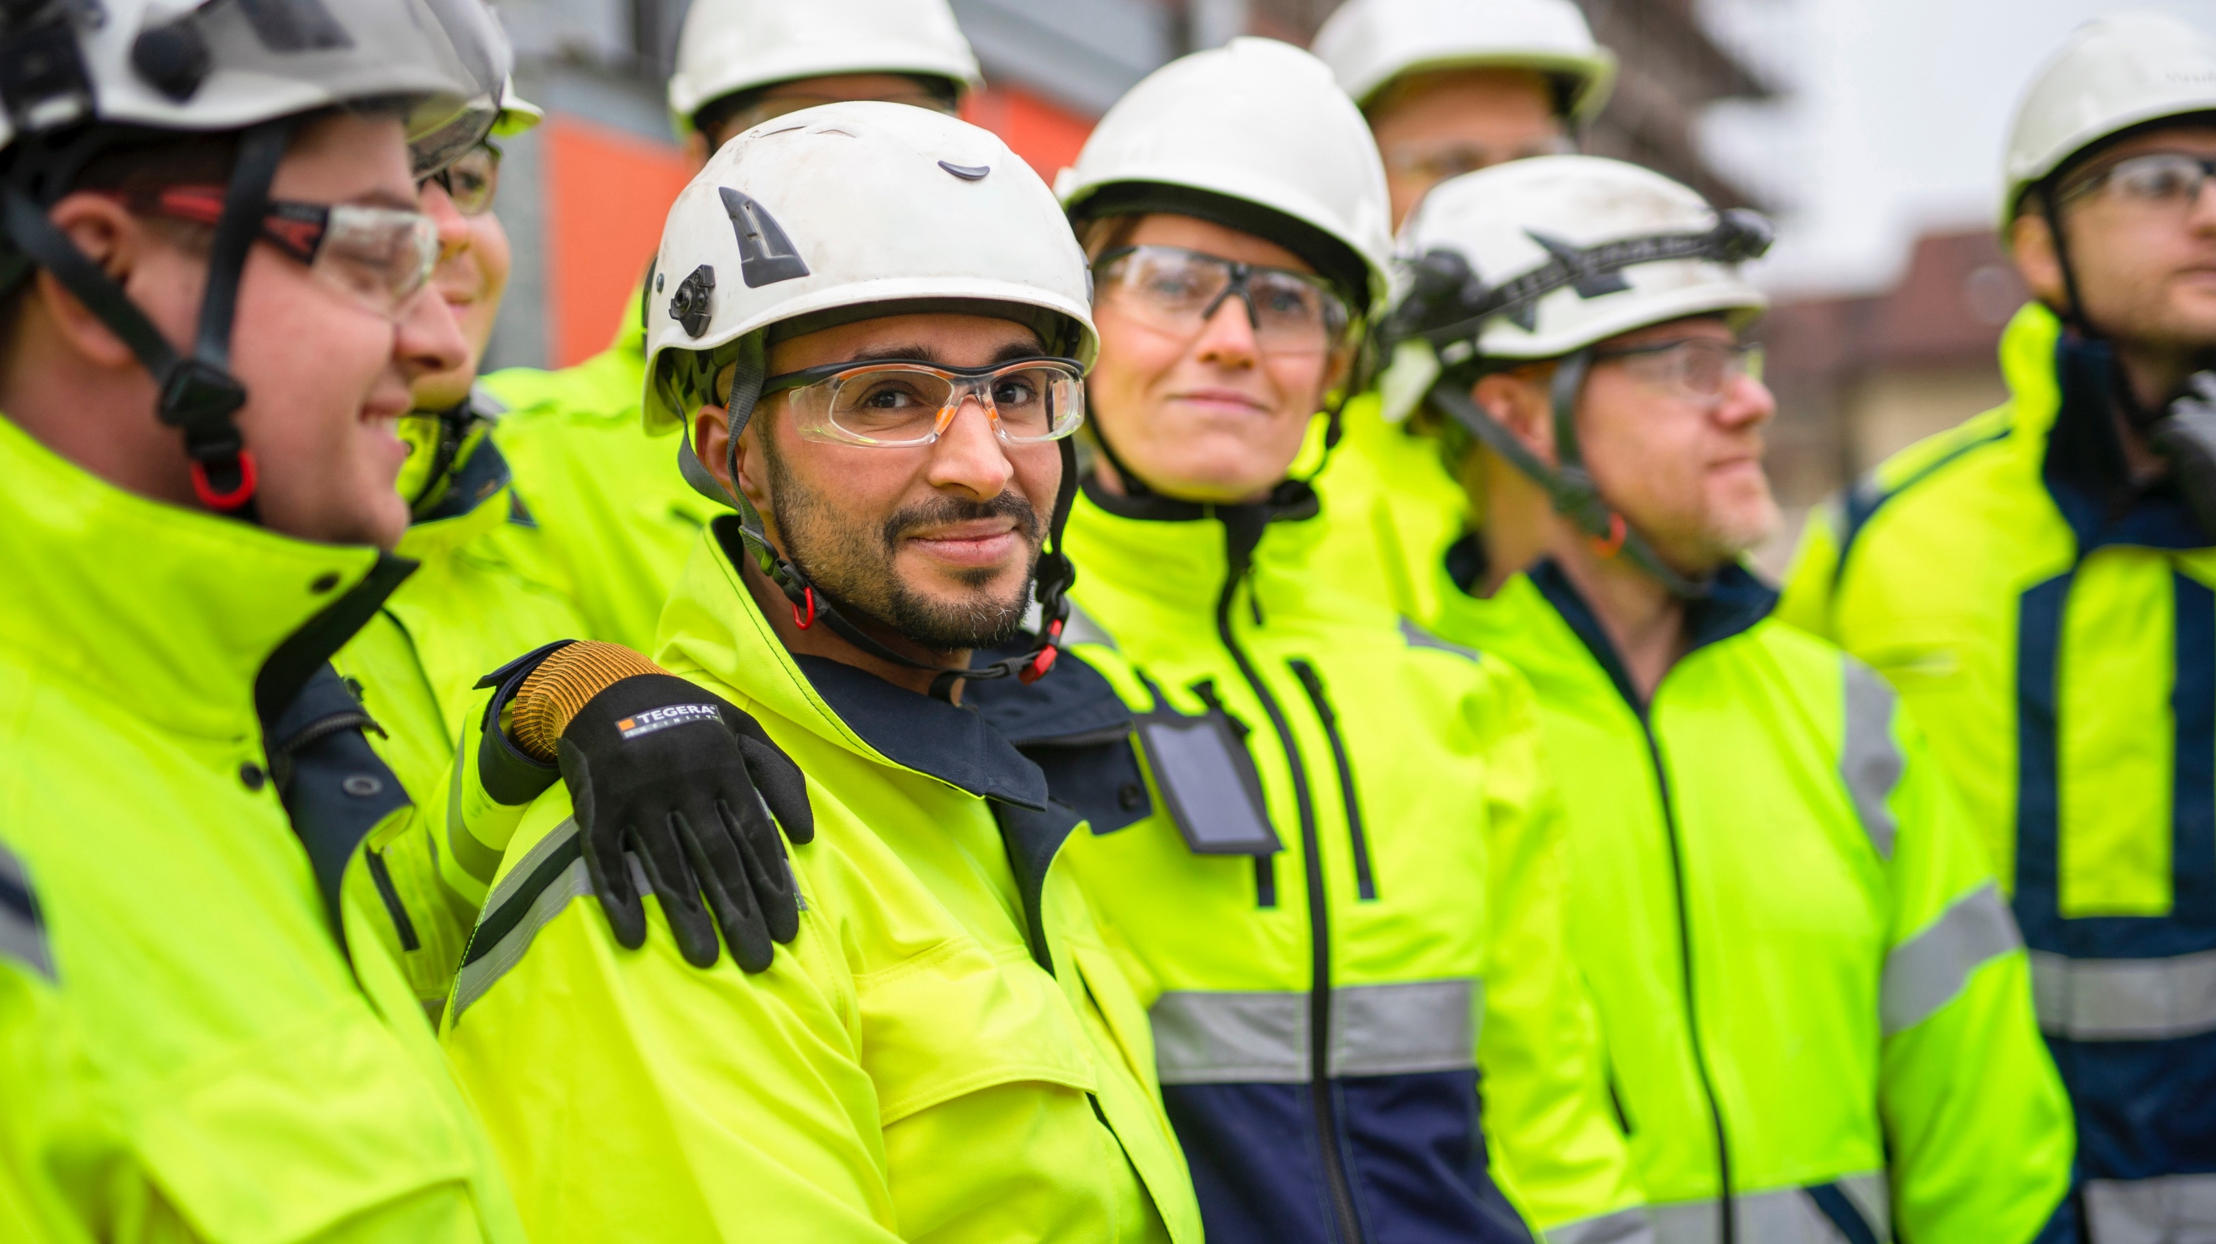
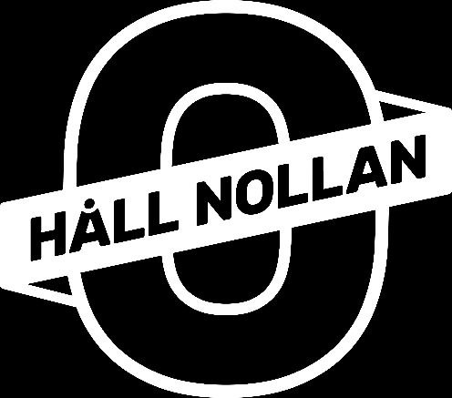
Tillsammans skapar vi en god säkerhetskultur
Notes:
Vi arbetar tillsammans i olika projekt och behöver tillsammans skapa en god säkerhetskultur. Den här presentationen bygger på en broschyr som kan hämtas på Håll Nollans hemsida och är ett bra underlag för dialog och samsyn vad vi menar.
Broschyren finns att hämta på: https://www.hallnollan.se/roller-ansvar/sakerhetskultur-ett-gemensamt-satt-att-tanka-och-handla

Slide 2
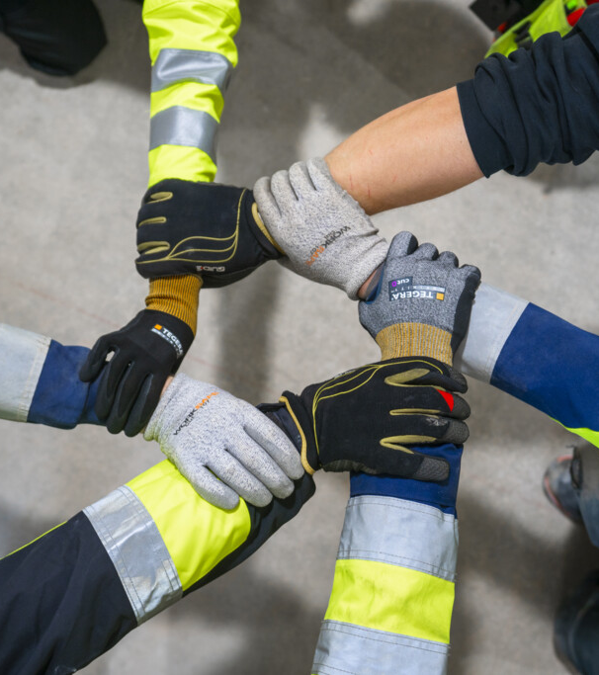
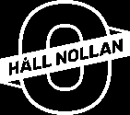
Ett gemensamt sätt att tänka och handla
Säkerhetskultur handlar om organisationens gemensamma sätt att tänka och handla när det gäller säkerhet och hälsa, något som visar sig i chefers och medarbetares prioriteringar, beslut och beteenden
i verksamheten.
Säkerhetskulturen är en del av företagets, projektets eller arbetsplatsens kultur – ”Så här gör vi hos oss!”.
Notes:
Håll Nollan ser en god säkerhetskultur som nyckeln till en säker, hälsosam och lönsam verksamhet. Processer, regler och rutiner är viktiga men inte tillräckliga för att uppnå en god arbetsmiljö – för att regler ska fungera som barriärer så behöver de följas. Eftersom att det inte kan finnas regler och rutiner för alla olika typer av situationer, så är vi beroende av mänskliga bedömningar och beslut. Det är därför viktigt att vi har en säkerhetskultur där alla känner sig stärkta att bedöma sin situation och agera på ett säkert sätt i sin vardag, inte minst i situationer då säkerheten vägs mot tid och kostnader.

Slide 3
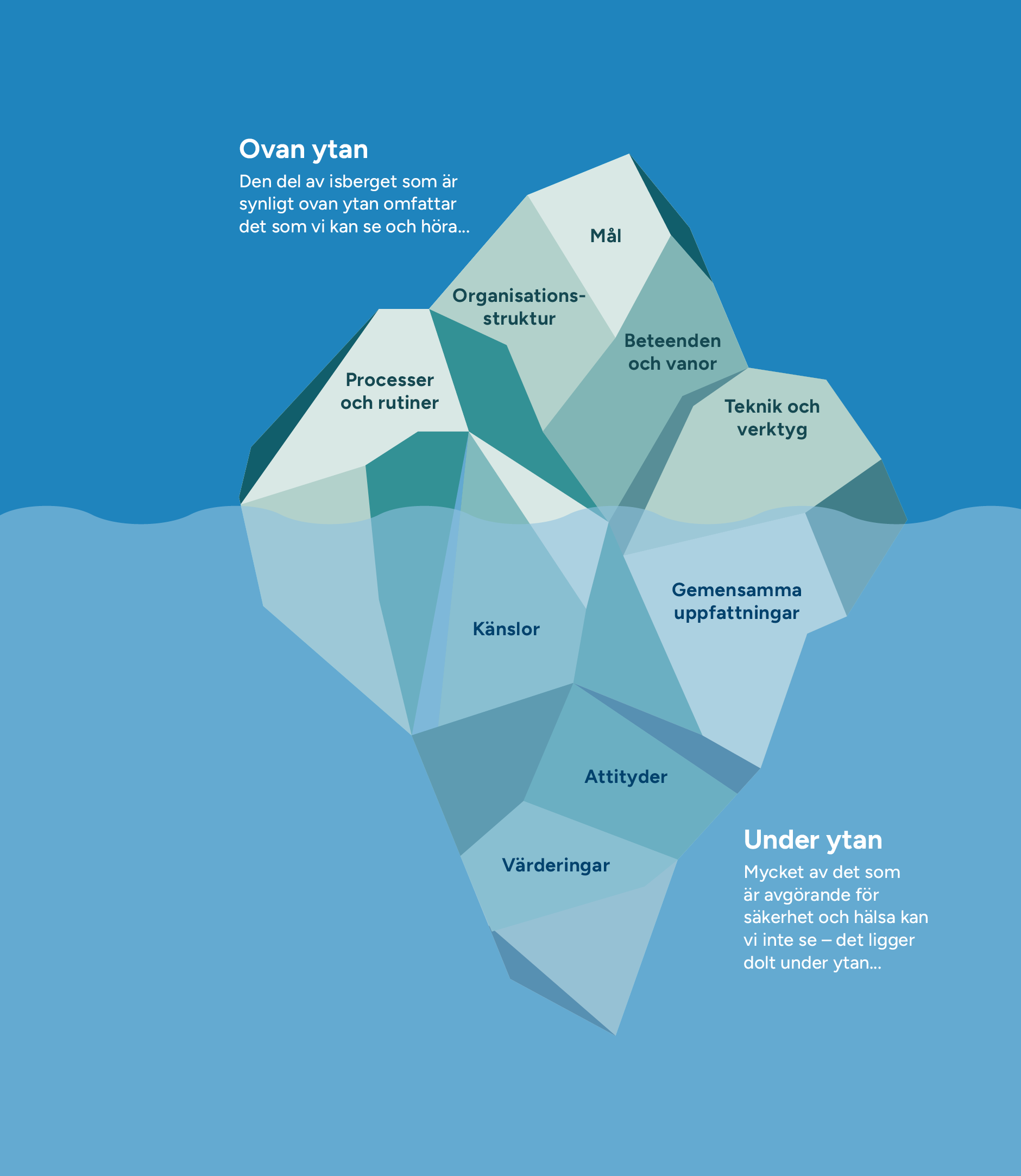
Säkerhetskulturen kan liknas vid ett isberg
Notes:
Inledning: Säkerhetskulturen utgörs av alla de delar som finns inom isberget. Den del som är synlig ovan ytan omfattar det vi kan se och höra, men mycket av det som är avgörande för säkerhet och hälsa kan vi inte se – det ligger dolt under ytan.
Den del som är synlig ovan ytan omfattar det vi kan se och höra, som exempelvis beteenden och vanor, den teknik och de verktyg som används, organisationsstruktur, mål, processer och rutiner. Mycket av det som är avgörande för säkerhet och hälsa kan vi inte se – det ligger dolt under ytan. Under ytan finns sådant som gemensamma uppfattningar, attityder, känslor och värderingar. Det som ligger under ytan har en påverkan på det som ligger ovanför – värderingar och attityder kring säkerhet får en påverkan på hur vi prioriterar, formulerar mål, resurssätter etc.

Slide 4
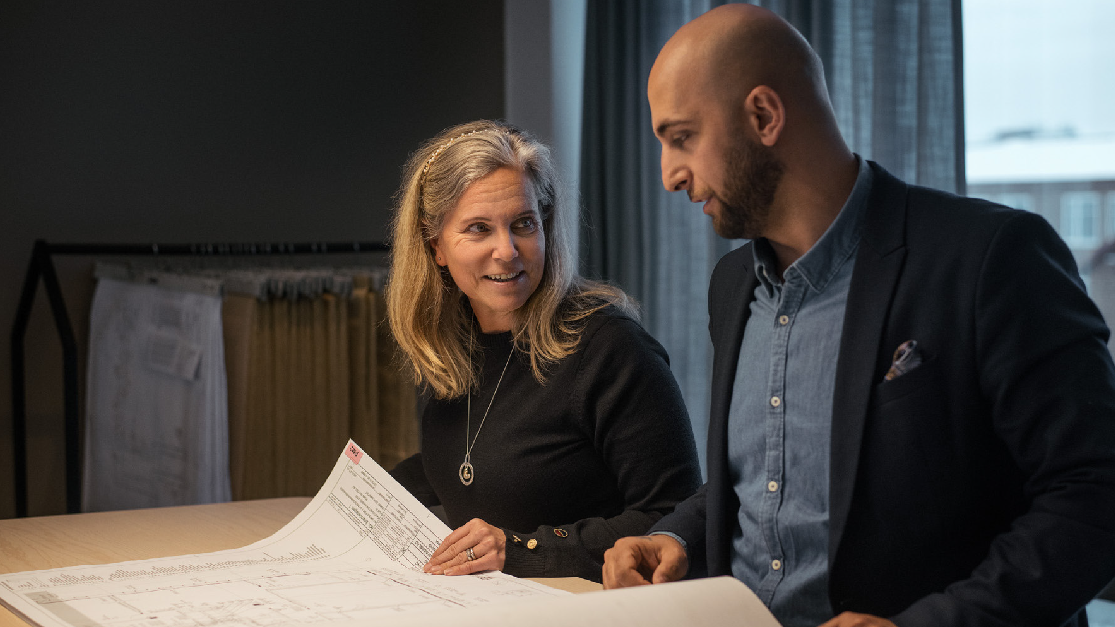
Säkerhetskulturen är ett samspel mellan strukturer, förståelse och beteende
Strukturer och arbetssätt
Beteende
Förståelse
Notes:
Organisationen leder och styr hur vi ska arbeta med säkerhet och hälsa genom strukturer, processer, regler och rutiner. Hur vi faktiskt agerar, det vill säga hur ledning och medarbetare hanterar säkerhet och hälsa i det praktiska vardagliga arbetet, påverkas av hur väl vi förstår syftet med de strukturer och regler som finns och hur vi uppfattar att säkerhet och hälsa värderas i organisationen. Motivationen och sannolikheten för att reglerna efterlevs ökar om vi förstår varför de finns och om vi upplever att säkerhet och hälsa efterfrågas och prioriteras av ledare i organisationen.
Strukturer och arbetssätt
Organisationens strukturer och de arbetssätt, till exempel processer, regler och rutiner, som finns för att hantera risker rörande säkerhet och hälsa.
Förståelse
Hur vi, baserat på kunskap, värderingar och uppfattningar, förstår syftet med organisationens strukturer och arbetssätt och hur vi uppfattar att säkerhet och hälsa värderas i organisationen.
Beteende
Vad vi faktiskt gör, hur ledning och medarbetare hanterar säkerhet och hälsa i det praktiska vardagliga arbetet.

Slide 5
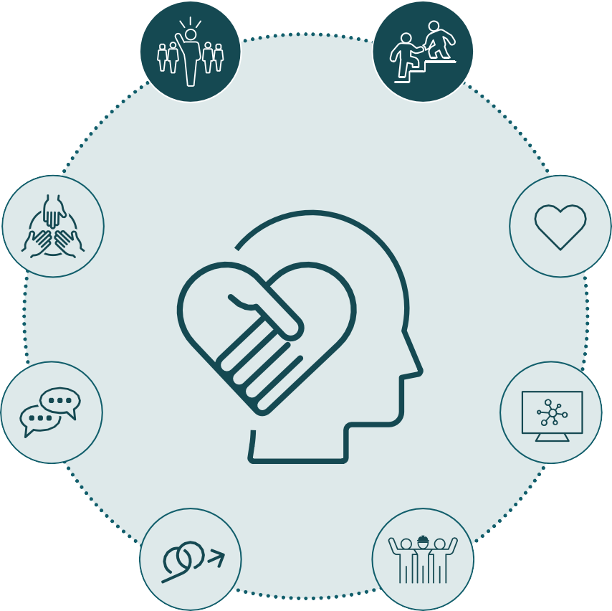
Byggstenar för en god säkerhetskultur
Oavsett om det gäller ett företag eller organisation, en projektorganisation eller en arbetsplats, ser vi i Håll Nollan dessa byggstenar som viktiga förutsättningar för en god säkerhetskultur:
Högsta ledningen tar ägarskap
Säkerhet och hälsa utgör en grundläggande värdering
Synligt ledarskap
Ledare visar ägarskap och
engagemang
Allas engagemang
Alla är delaktiga och engagerar sig i att skapa en säker och hälsosam arbetsplats
SÄKERHETSKULTUR
Omtanke om
varandra
Kulturen präglas av samarbete, tillit, omtanke
och erkännande
Kommunikation
Kommunikationen är öppen och tydlig
Mål och ledningssystem
Mål och ledningssystem stödjer arbetsmiljöarbetet
Lärande organisation
Organisationen befinner sig i ett ständigt lärande
Vi krokar arm med samarbetspartners
Vi tar ansvar för våra samarbetspartners
Notes:
Håll Nollan strävar efter att skapa en kultur och ett ledarskap som bygger på att säkerhet och arbetsmiljö är en självklarhet i vardagen och integrerat i samtliga steg i bygg- och anläggningsprocessen. Avgörande för en god säkerhetskultur är att högsta ledningen tar ägarskap och att det finns ett synligt ledarskap genom hela organisationen. För att stärka säkerhetskulturen, oavsett om det gäller ett företag eller organisation, en projektorganisation eller en arbetsplats, beskrivs här nedanför ett antal förutsättningar som vi ser som viktiga för att nå resultat.
Högsta ledningen tar ägarskap
tar ägarskap för säkerhet och hälsa.
förstår sin roll för en säker verksamhet – och ger arbetsmiljöarbetet de resurser i form av tid, personal, kompetens och utrustning som behövs.
förstår vikten av och skapar förutsättningar för samarbete.
tar stor hänsyn till, och prioriterar, säkerhet och hälsa vid de beslut som fattas.
förstår att säkerhet och hälsa bidrar till företagets lönsamhet.
Allas engagemang
alla förstår att prioritering av säkerhet och hälsa ger en framgångsrik verksamhet.
alla har kunskap om och förståelse för de risker som finns i verksamheten och hur de ska hanteras.
alla tar ett ansvar för sin egen och varandras säkerhet och hälsa genom att handla på ett säkert sätt, följa de regler som gäller, våga säga ifrån och påpeka brister.
Kommunikation
det finns en genomtänkt struktur för information och kommunikation om säkerhet och hälsa.
information om säkerhet och hälsa kommuniceras till alla som berörs, på ett sätt som är lätt att ta till sig och förstå.
kommunikation och dialog äger rum på ett öppet och förtroendefullt sätt, både uppåt och nedåt i organisationen.
Lärande organisation
det finns ett systematiskt och väl fungerande arbetssätt för att dra lärdom av inrapporterade olyckor, tillbud och
riskobservationer samt för att sprida lärdomarna till berörda.
alla känner sig uppmuntrade att såväl rapportera fel och brister som att lämna förbättringsförslag, och ledare på alla nivåer tar emot det som rapporteras med öppenhet – och agerar.
lärdomar dras från både det som går fel och det som görs rätt och bidrar till ständiga förbättringar.
Synligt ledarskap
förstår sin roll i att skapa en säker verksamhet.
visar tydligt ägarskap och engagemang för säkerhet och hälsa i både ord och handling genom att vara öppna, ärliga och lyhörda, följa upp och ge feedback samt dela med sig av goda exempel.
arbetar aktivt med att följa upp effekterna av beslut om säkerhet och hälsa och vidtar åtgärder om besluten inte når avsett resultat.
involverar alla i att skapa en säker och hälsosam arbetsplats.
skapar ett gott samarbetsklimat.
Omtanke om varandra
människor lyssnar till och stöttar varandra och drar nytta av varandras olika förmågor och specialistkompetenser.
det finns en psykologisk trygghet som gör att alla delar med sig av erfarenheter och idéer, samt känner sig bekväma att ge och ta emot feedback.
det finns en tillit mellan ledare och medarbetare.
Mål och ledningssystem
verksamheten har tydliga arbetsmiljömål där proaktiva nyckeltal för säkerhet och hälsa finns och följs upp.
verksamheten har ett ledningssystem som ger ett bra stöd i arbetsmiljöarbetet.
processer och rutiner för att hantera risker är kända av medarbetarna och är lätta att förstå, ta till sig och följa.
ansvar och roller är tydligt definierade, så att alla känner till både sina egna och andras ansvarsområden.
kompetenskrav är tydliga och kända för alla och kompetensplaner finns och följs upp.
Vi krokar arm med samarbetspartners
vi involverar våra samarbetspartners i resan mot ett gemensamt mål om en säker arbetsplats och vi förstår att samarbete och relationer har stor betydelse.
vi skapar bra förutsättningar för dem vi handlar upp.

Slide 6
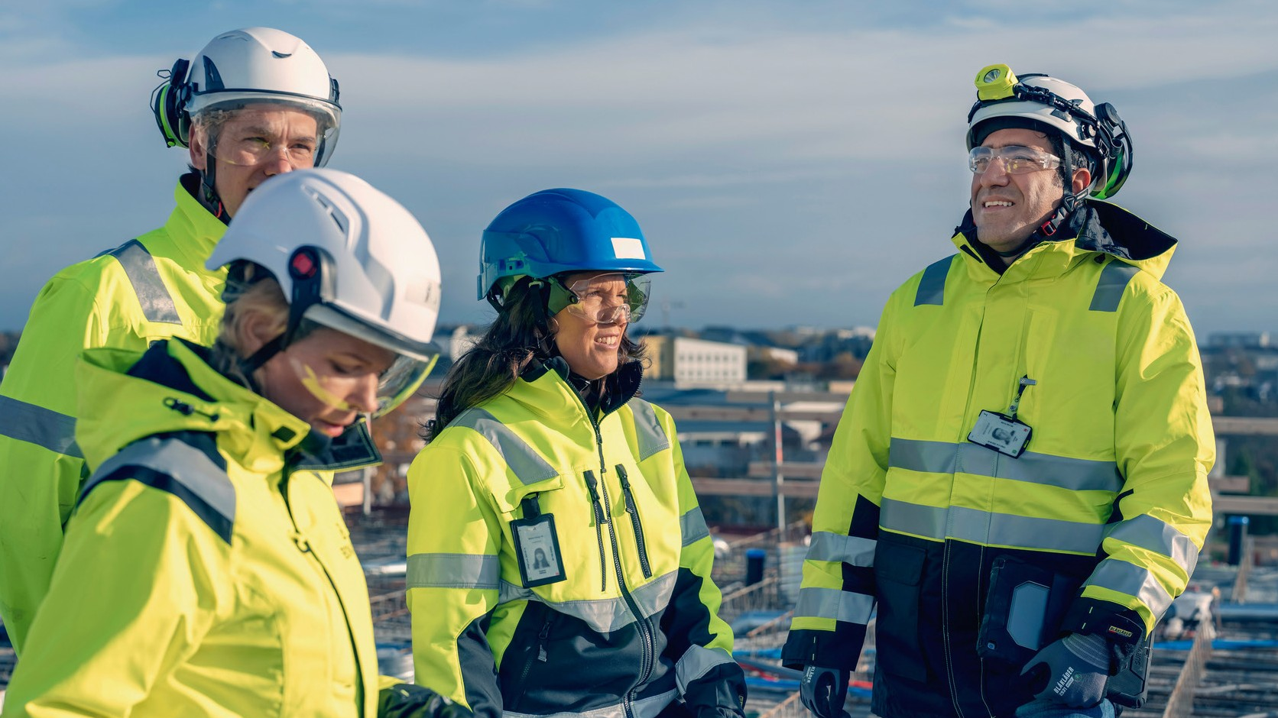
Bilder: Bonava, Bravida och Peab.

